Slide 1
Šport
Vaje za gibljivost

Slide 2
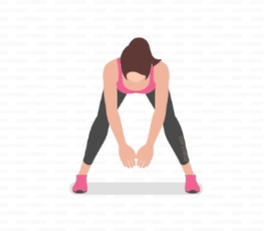
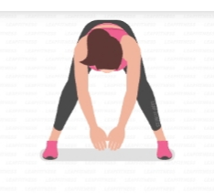
1. VAJA
Stopi narazen, iztegni nogi v kolenu, gornji del telesa nagni naprej in roki iztegni proti tlom.
Poskušaj roki čim bolj približati tlom.
Zazibaj se proti tlom 10 krat.

Slide 3
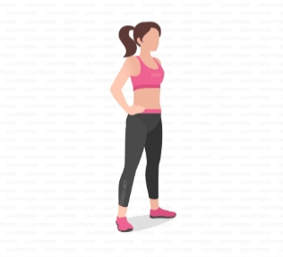
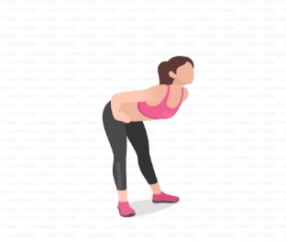
2. VAJA
Postavi se v položaj kot je prikazan na prvi sliki. To bo tvoj začetni položaj.
Nagni se naprej. Poskušaj se prikloniti čim bolj naprej (2. slika). Pazi, da hrbet ostane raven (ne delaj grbe) in da nogi v kolenu ostaneta iztegnjeni.
Vrni se v začetni položaj.
Vajo ponovi 10 krat.

Slide 4
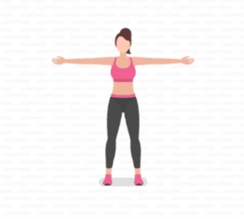
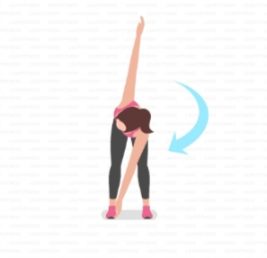
3. VAJA
Postavi se tako kot vidiš na prvi sliki (Stopi rahlo narazen, iztegni nogi v kolenu, gornji del telesa je raven, roki sta iztegnjeni, razširjeni v višini ramen in vzporedni s tlemi.).
Z levo roko se dotakni desnega gležnja (druga stika).
Vrni se v začetni položaj.
Z desno roko se dotakni levega gležnja.
Vajo ponovi 10 krat.

Slide 5
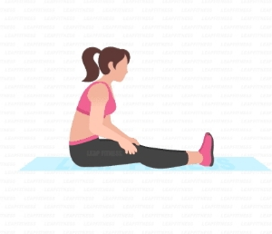
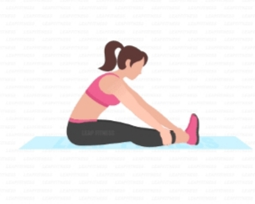
4. VAJA
Sedi na tla, iztegni nogi v kolenu, prsti na nogi so usmerjeni navzgor. (1.slika)
Roki pomikaj proti gležnju „mravljice hodijo“. (2.slika)
Vrni se v začetni položaj.
Vajo ponovi 10 krat.

Slide 6
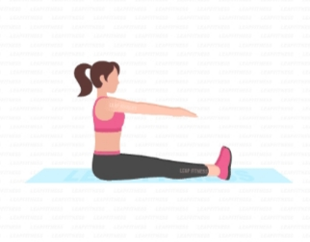
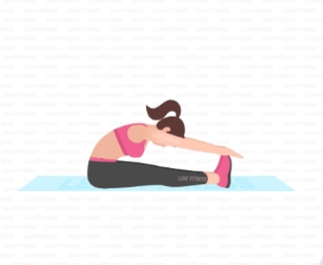
5. VAJA
Sedi na tla, iztegni nogi v kolenu, prsti na nogi so usmerjeni navzgor, hrbet je raven, roki odročiš. (1.slika)
Prste na roki poskušaj čim bolj približati prstom na nogi. Če gre, naredi kot je na drugi sliki. Pomembno je, da nogi ne pokrčiš.
Vrni se v začetni položaj.
Vajo ponovi 10 krat.

Slide 7
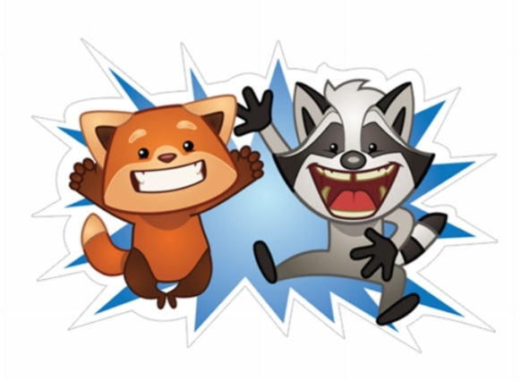
BRAVO! Uspelo ti je! Pri izdelavi prezentacije sem si pomagala z aplikacijama Splits Training in Viber.

